Slide 1
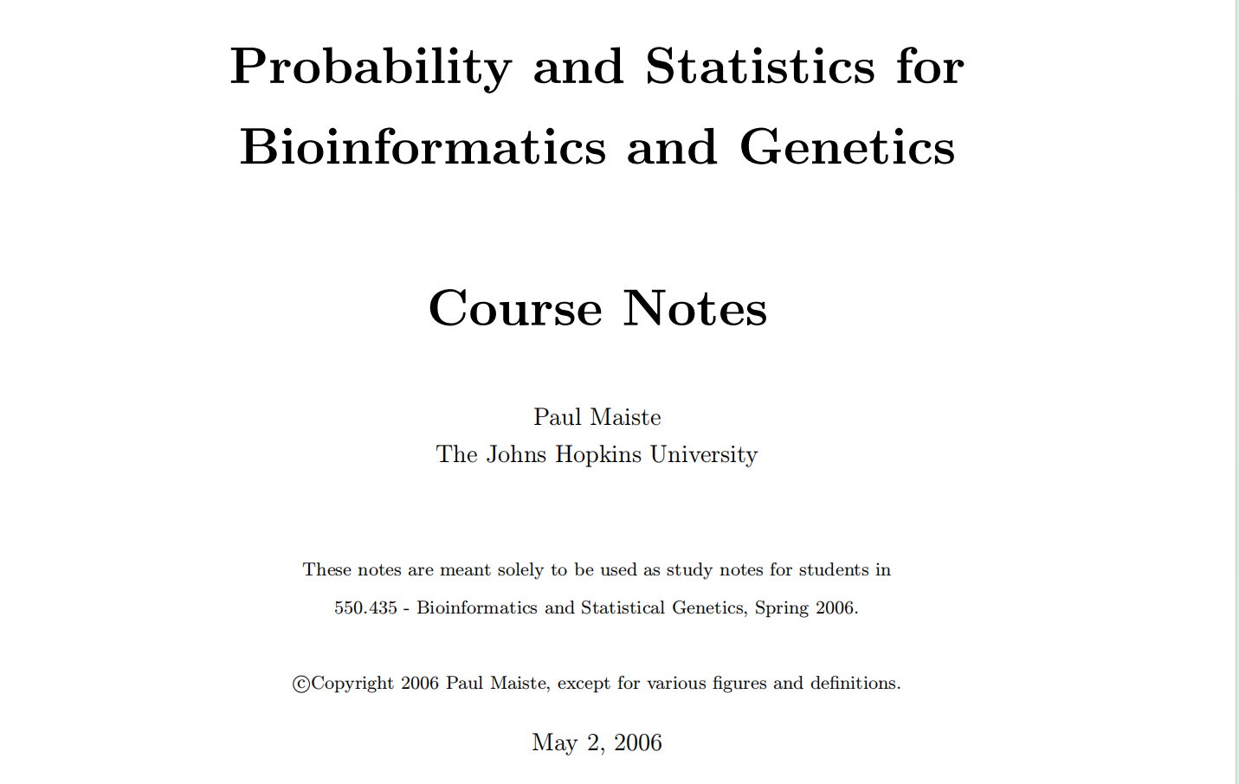

Slide 2
Chapter 1
细胞生物学和遗传学导论
细胞、DNA和染色体
细胞与DNA的功能
遗传学
基因遗传

Slide 3
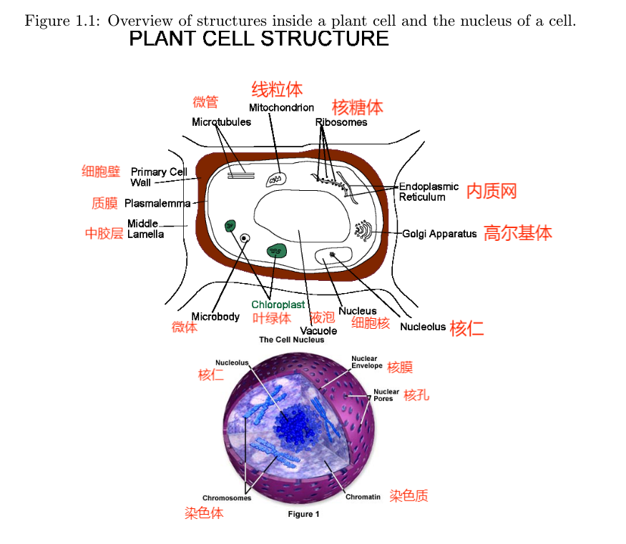
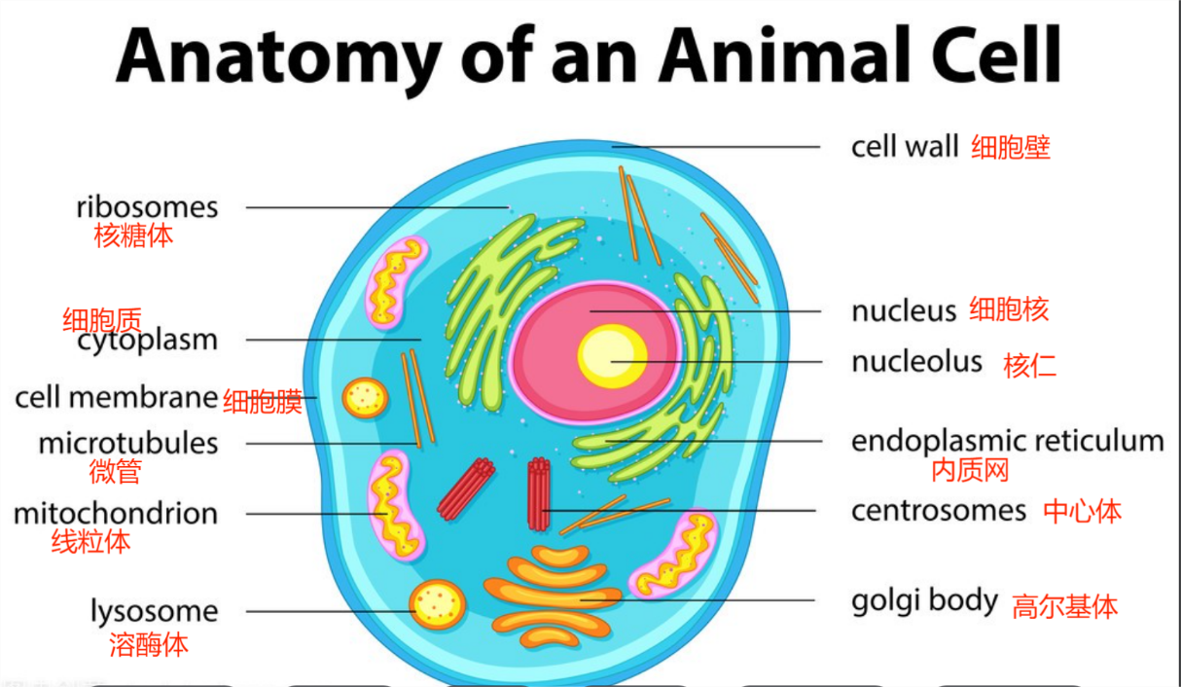
1.1细胞、DNA和染色体
细胞是所有生物体基本的结构和功能单位。
细胞的基本结构：动物细胞结构与植物细胞结构。

Slide 4
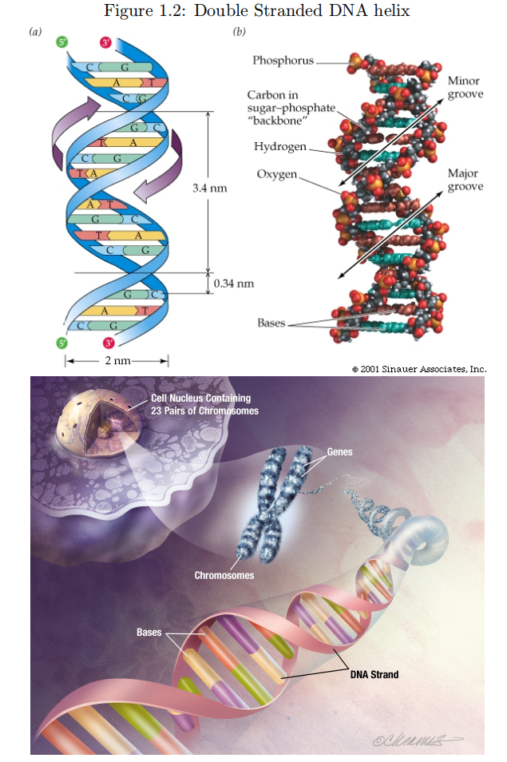
1.1细胞、DNA和染色体
DNA是细胞核中的遗传物质。它决定了细胞的结构、功能和行为。
DNA的基本结构单位：脱氧核糖核苷酸。
脱氧核糖核苷酸的组成：一分子磷酸基团、一分子含氮碱基、一分子脱氧核糖
含氮碱基：腺嘌呤 (A)、鸟嘌呤 (G)、胞嘧啶 (C) 和胸腺嘧啶 (T)
DNA结构特点：1、DNA由两条单链组成，按反向平行方式盘旋成双螺旋结构。2、DNA中的脱氧核糖与磷酸交替连接，排列在外侧，构成基本骨架，碱基排列在内测。3、两条链上的碱基通过氢键连接成碱基对，并且碱基配对有一定规律：A一定与T配对， G一定与C配对。

Slide 5
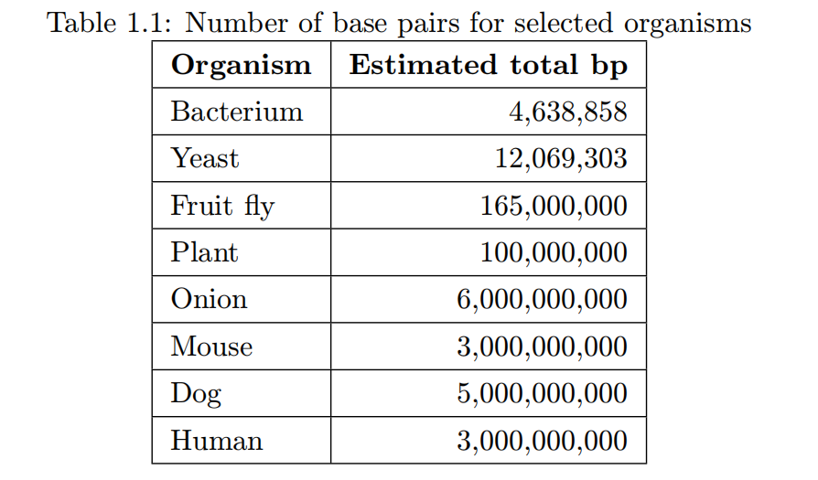
1.1细胞、DNA和染色体
细胞中的碱基对数量对于给定的生物体来说是恒定的，但在一个物种与另一个物种之间可能有很大不同

Slide 6
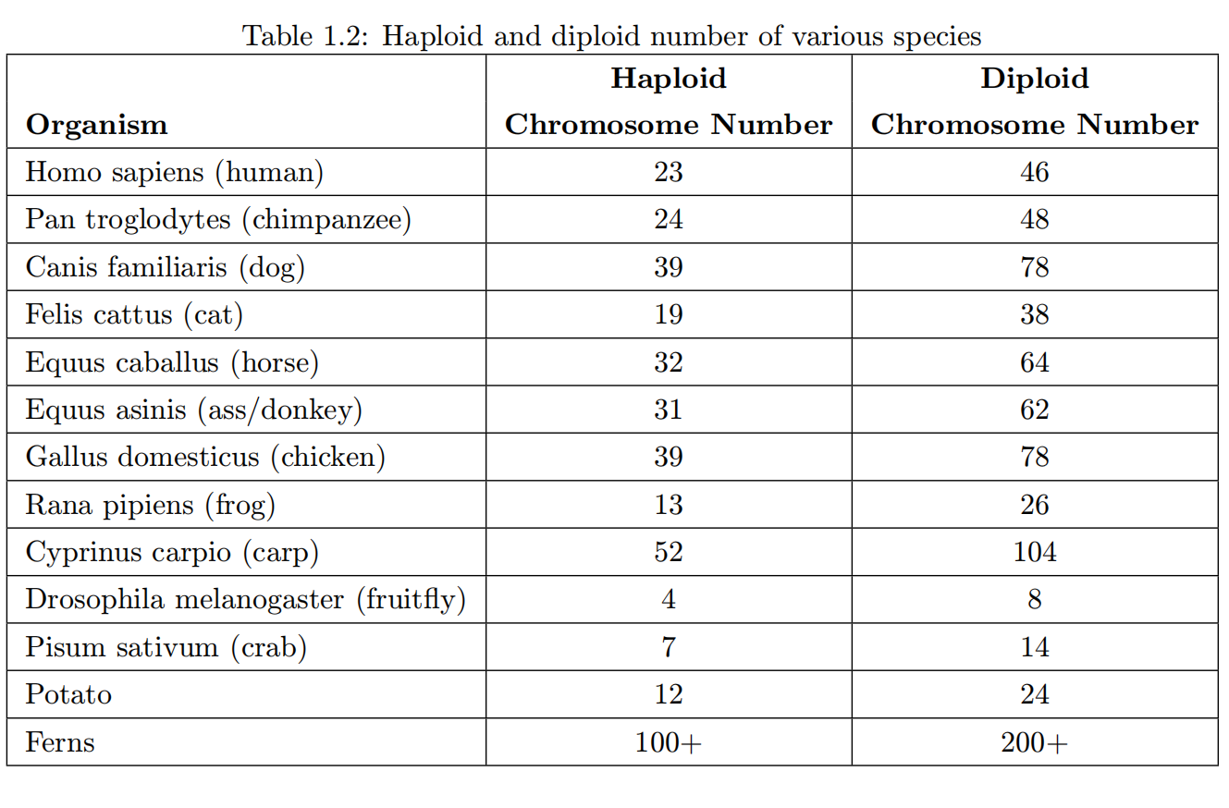
1.1细胞、DNA和染色体
染色体主要由DNA分子与蛋白质分子构成，具有储存和传递遗传信息的作用。
生物体中的一些细胞被称为单倍体细胞，一些被称为二倍体细胞。
单倍体：一个细胞含有一组染色体。生物体的单倍体细胞中的染色体数目被称为该生物体的单倍体数。通常，参与有性生殖的细胞（称为配子）是单倍体。
二倍体：一个细胞含有两组染色体。大多数动物细胞为二倍体。生物体二倍体细胞中的染色体数量称为该生物体的二倍体数（并且这始终是单倍体数的两倍）。
其中，同源染色体是在二倍体细胞中，一般指，形态大小相同，且一条来父方，一条来自母方。

Slide 7
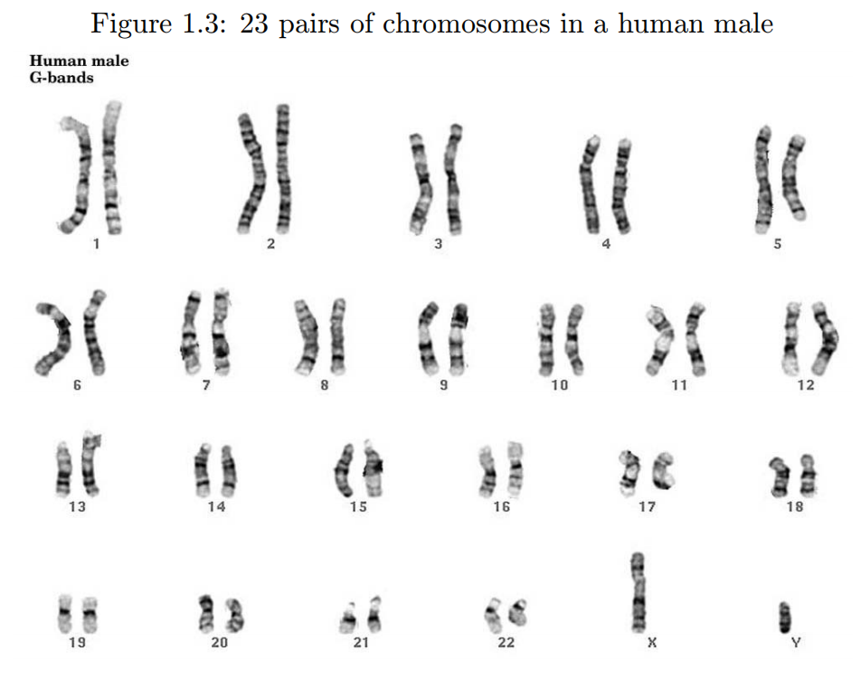
1.1细胞、DNA和染色体
人类染色体
正常人有23对染色体，总共 46 条染色体。在这 23 对中，22 对称为常染色体。常染色体不参与性别决定。另外一对染色体称为性染色体。这些决定了动物的性别。在包括人类在内的大多数动物中，雌性拥有两份 X 染色体（称为 XX），而雄性则拥有一份 X 染色体和一份 Y 染色体（该组合称为 XY）。
图 1.3 展示了二倍体细胞（人类男性）的自然外观，显示了 23 对染色体及其明显的条带图案，染色体从最长到最短进行编号，性染色体未编号，并使用 X 或Y 符号。
鸟类是一种以相反的情况决定性别的动物的例子：
雄性是 XX，雌性是 XY。在某些生物体中，只有一条性染色体。一种性别是 XX，另一种称为 XO（意味着一对中只有一条染色体；“O”指的是没有第二条染色体）。

Slide 8
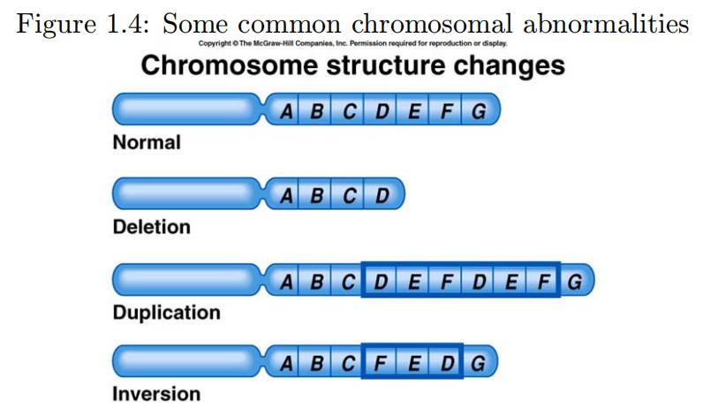
1.1细胞、DNA和染色体
由于有时会发生基因突变，染色体结构发生变异：重复、缺失、倒位、易位

Slide 9
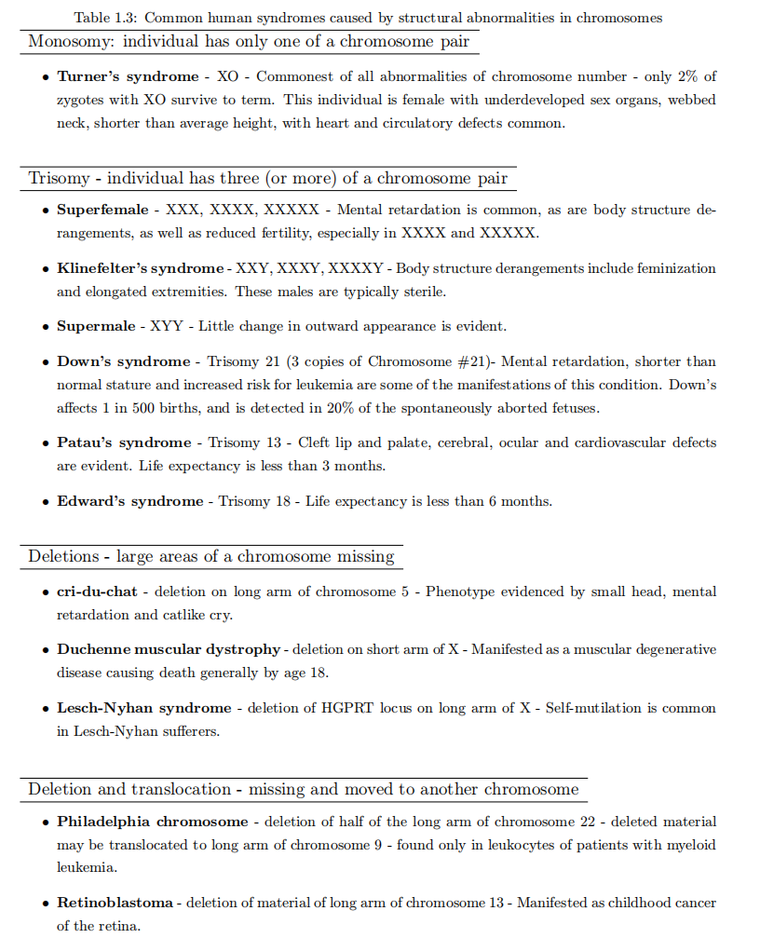
1.1细胞、DNA和染色体
染色体结构异常又会引起常见的人类综合症。

Slide 10
1.2细胞与DNA的功能
DNA的基本功能
储存遗传信息
指导蛋白质合成
控制新陈代谢过程
复制和传递遗传信息
细胞的基本功能
遗传信息传递
能量转换
细胞分裂
蛋白质合成

Slide 11
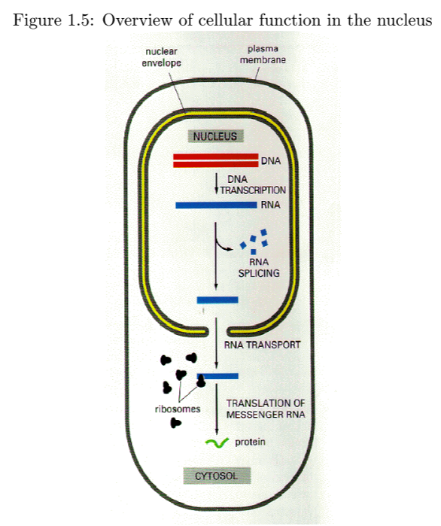
1.2细胞与DNA的功能
细胞的最终功能是获取细胞核中 DNA 编码的基因，并将其转化为蛋白质，用于整个细胞和身体的各种活动。细胞的主要功能可分为两个区域：（1）转录，发生在细胞核内；（2）翻译，发生在细胞核外。
转录：RNA是在细胞核中，通过RNA聚合酶以DNA的一条链为模板合成的，这一过程为转录。
翻译：mRNA合成后，通过核孔进入细胞质中。游离在细胞质中的各种氨基酸就以mRNA为模板合成具有一定氨基酸顺序的蛋白质，这一过程为翻译。

Slide 12
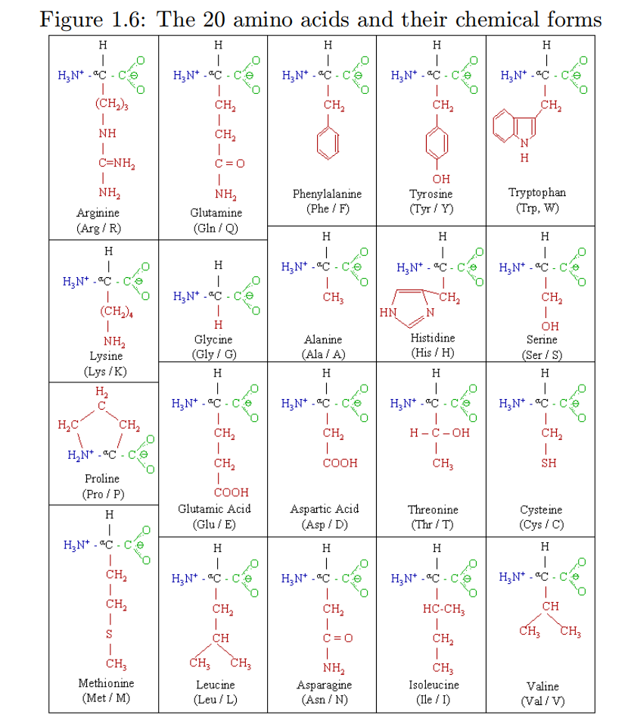
1.2细胞与DNA的功能
基因合成蛋白质过程：
RNA聚合酶结合到基因的起始位点，该酶沿着DNA，利用核内游离的核苷酸合成一条mRNA链。mRNA合成后，通过核孔进入细胞质中。蛋白质的车间为核糖体，它与mRNA结合，并阅读mRNA序列，以合成氨基酸链。（氨基酸有20种。）tRNA负责将氨基酸运输至核糖体，mRNA每次被阅读3个碱基。每阅读三个碱基，就有一个tRNA来相应的氨基酸，该氨基酸被添加到延伸的肽链上。肽链折叠成一定的空间结构，成为蛋白质。

Slide 13
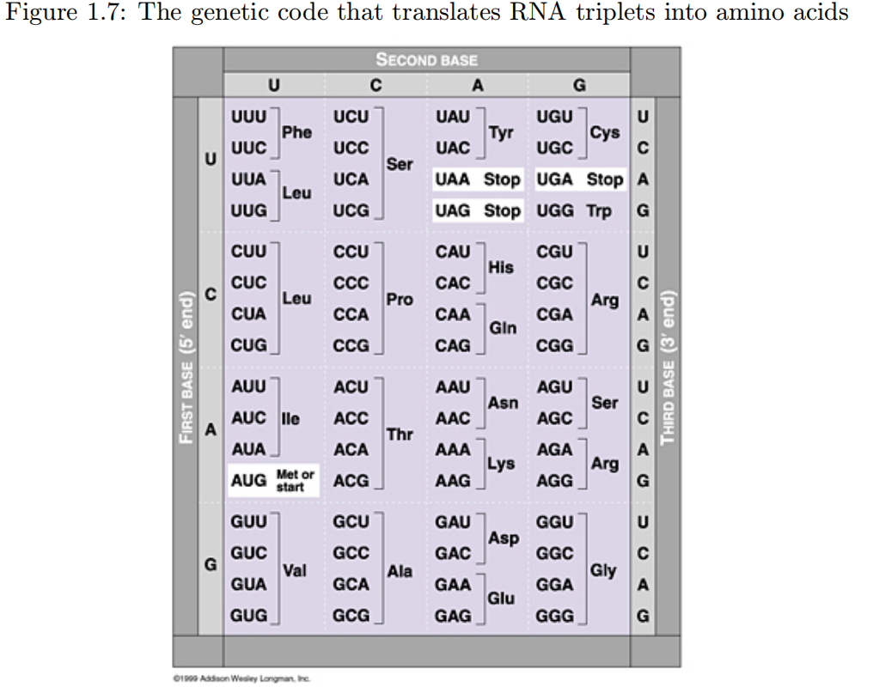
1.2细胞与DNA的功能
蛋白质合成的生化过程相当复杂。注意的点：
1. mRNA 到达细胞质，核糖体沿着mRNA移动，从 mRNA 分子的起始端到末端以线性顺序进行加工。
2. mRNA 一次处理三个碱基。一组三个碱基称为密码子（也称为碱基三联体，或简称三联体）。密码子中碱基的特定序列决定了接下来与生长的蛋白质连接的氨基酸。连接哪个氨基酸由遗传密码决定，如图 1.7 所示，可以发现不同的密码子映射到相同的氨基酸（例如，UUU 和 UUC 都映射到 Phe 氨基酸）。
3. 转录中，第一个密码子（起始密码子）始终是（极少数例外）AUG，最后一个密码子（终止密码子）始终是 UAA、UAG 或 UGA。终止密码子不编码氨基酸；它只是告诉核糖体单元在哪里停止处理 mRNA。
4. 在最后一个氨基酸添加到蛋白质链并且合成停止后，蛋白质折叠成特征形状，这是由链中氨基酸的生化相互作用决定的。然后它继续在细胞或身体的其他部位发挥其功能。

Slide 14
1.3遗传学
遗传术语
遗传标记（genetic marker），通常用于更具体地指代非基因位点的术语是遗传标记，将标记视为 DNA 的一个区域，它不一定具有任何生物学功能，但可以监控其从一代到另一代的遗传。第四章节中更全面地讨论标记。
基因座（locus，loci），基因在染色体上所占的位置，是有遗传效应的DNA序列。
等位基因：在一个基因座上，一个个体有两个不同的基因型。位于同源染色体上相同位置上的不同形式的基因。
一个基因座上，一个个体有两个相同的等位基因，这个个体被称为该基因座上的纯合子；一个基因座上，一个个体有两个不同同的等位基因，这个个体被称为该基因座的杂合子
显性基因：指在一对具有相对性状基因控制的杂合子中，能使其表现出性状的基因或指对该性状有决定性作用的基因
隐性基因（Recessive gene）是指这样的一种等位基因，只有该基因是纯合时，其决定的性状才会表达出来。在杂合的状态下， 生物体的表型显示显性基因决定的特征。一般隐性基因用小写字母表示，而显性基因则用大写字母表示。所以，如果该基因显性纯合子表示为AA，则隐性纯合子表示为aa，杂合子表示为Aa。

Slide 15
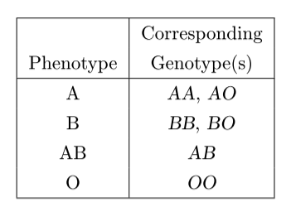
1.3遗传学
例子：ABO 血型：让我们看一个人类真实基因座（实际上是基因）的示例。 ABO基因座位于9号染色体上。它是众所周知的决定人血型的基因。人类中存在三种等位基因（该基因的三种不同形式）。三种等位基因形式被称为 A、B 和 O。
ABO 基因座基因型为 AA 的个体将被称为纯合子（或称为“A 等位基因纯合子”）。在该位点基因型为 BO 的个体将被称为杂合子。

Slide 16
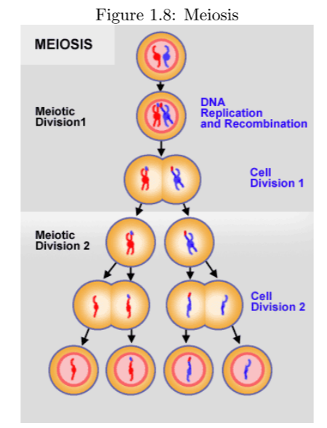
1.4基因遗传
遗传过程始于称为减数分裂的细胞过程。减数分裂从一个二倍体细胞产生四个单倍体细胞（称为配子）。了解减数分裂将是我们将讨论的许多遗传分析的关键。图 1.8 显示了减数分裂过程。

Slide 17
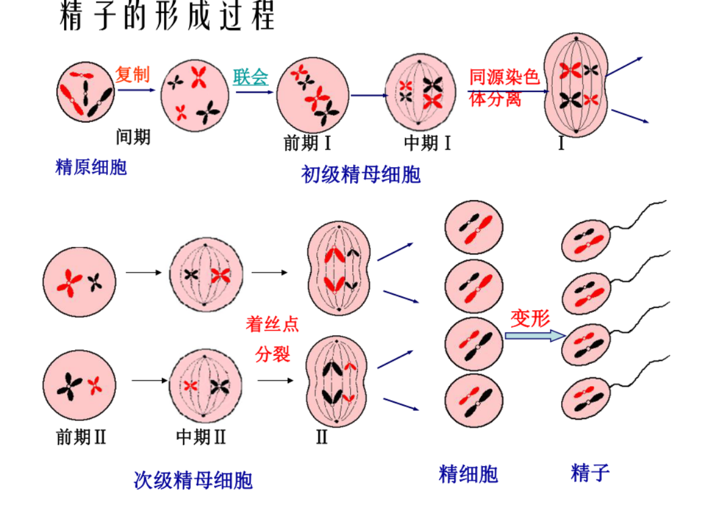
1.4基因遗传
以精子的形成过程来探讨减数分裂
在减数分裂前，每个精原细胞的染色体复制一次，而细胞在减数分裂过程中连续分裂两次，最后形成四个精细胞。这两次分裂分别叫做减数分裂Ⅰ和减数分裂Ⅱ。精细胞经过变形，形成精子。
减数分裂Ⅰ的主要特征：
同源染色体配对---联会；
四分体中的非姐妹染色单体发生互换；
同源染色体分离，分别移向细胞两级。
减数分裂Ⅱ的主要特征：
每条染色体的着丝粒分裂，姐妹染色单体分开，分别移向细胞两级。

Slide 18
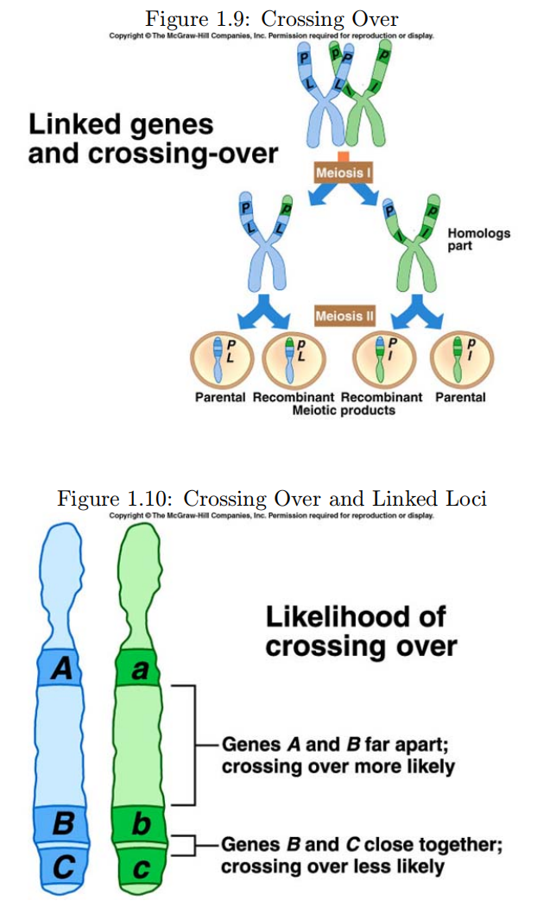
1.4基因遗传
交叉（ crossing over ），发生在同源染色体对之间。总体结果是两条同源染色体将交换遗传物质，导致一条染色体的等位基因整合到另一条染色体中
连锁基因座（ linked loci）：位于同一染色体上的基因座。如果基因座代表基因，那么它们更具体地称为连锁基因。

Slide 19
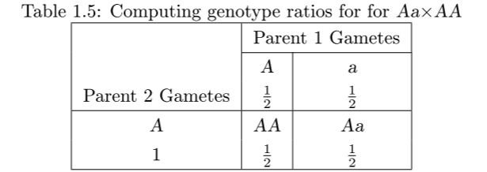
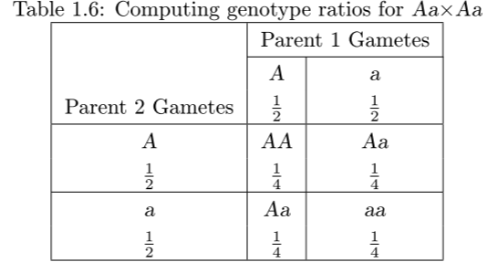
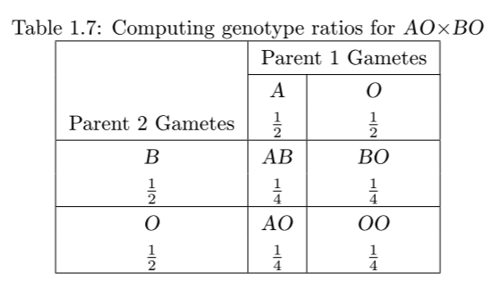
1.4基因遗传
通过例子，以更好地了解遗传和减数分裂。
1、白化病基因作为我们讨论的基础。我们将该基因座称为 A，并将两个可能的等位基因称为 A 和 a，（a 是导致白化病的隐性等位基因）。现在，假设基因型 Aa（女性）的个体与基因型 AA（男性）的个体交配。
2、白化病基因进行交配的第二个例子，两个 Aa 交配
3、ABO 血型基因座并考虑 AO 基因型与 BO 基因型的交配。

Slide 20
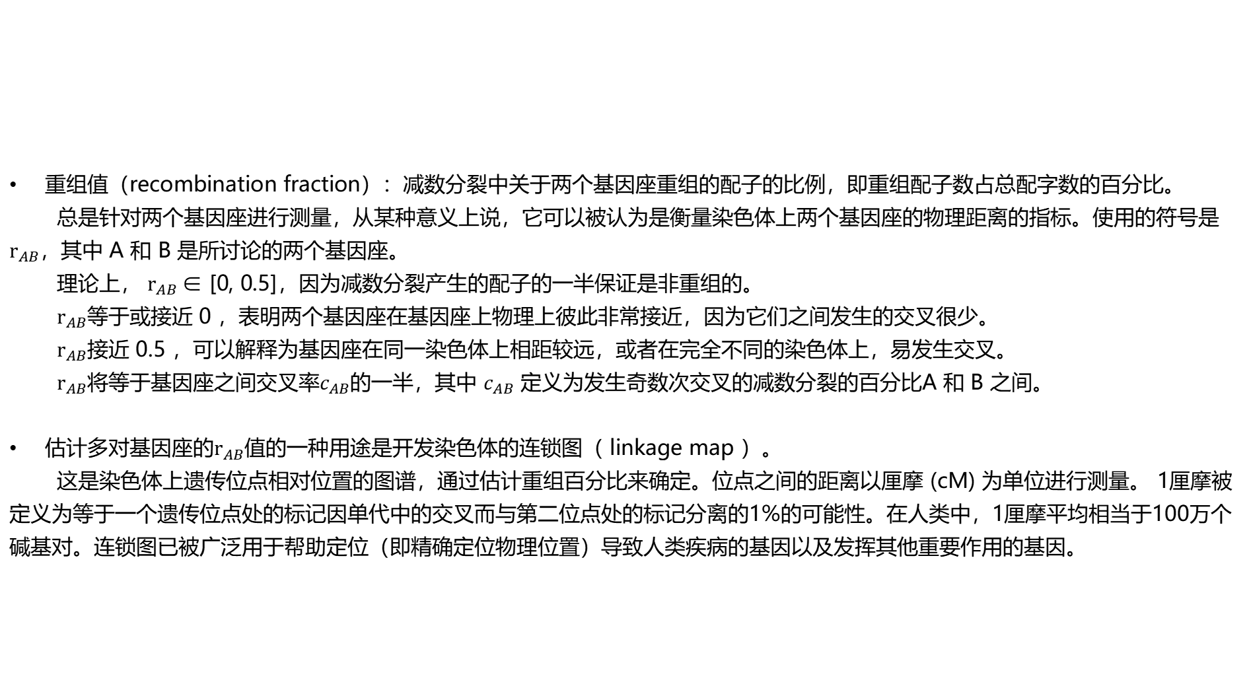
1.4基因遗传
重组值（recombination fraction）：减数分裂中关于两个基因座重组的配子的比例，即重组配子数占总配字数的百分比。
总是针对两个基因座进行测量，从某种意义上说，它可以被认为是衡量染色体上两个基因座的物理距离的指标。使用的符号是 $r_{AB}$，其中 A 和 B 是所讨论的两个基因座。
理论上， $r_{AB}$∈ [0, 0.5]，因为减数分裂产生的配子的一半保证是非重组的。
$r_{AB}$等于或接近 0 ，表明两个基因座在基因座上物理上彼此非常接近，因为它们之间发生的交叉很少。
$r_{AB}$接近 0.5 ，可以解释为基因座在同一染色体上相距较远，或者在完全不同的染色体上，易发生交叉。
$r_{AB}$将等于基因座之间交叉率$c_{AB}$的一半，其中 $c_{AB}$ 定义为发生奇数次交叉的减数分裂的百分比A 和 B 之间。
估计多对基因座的$r_{AB}$值的一种用途是开发染色体的连锁图（ linkage map ）。
这是染色体上遗传位点相对位置的图谱，通过估计重组百分比来确定。位点之间的距离以厘摩 (cM) 为单位进行测量。 1厘摩被定义为等于一个遗传位点处的标记因单代中的交叉而与第二位点处的标记分离的1%的可能性。在人类中，1厘摩平均相当于100万个碱基对。连锁图已被广泛用于帮助定位（即精确定位物理位置）导致人类疾病的基因以及发挥其他重要作用的基因。

